Slide 1


Slide 2

Escuela como territorio de vida
Política de Gestión Integral del Riesgo Escolar y Educación en Emergencias

Slide 3



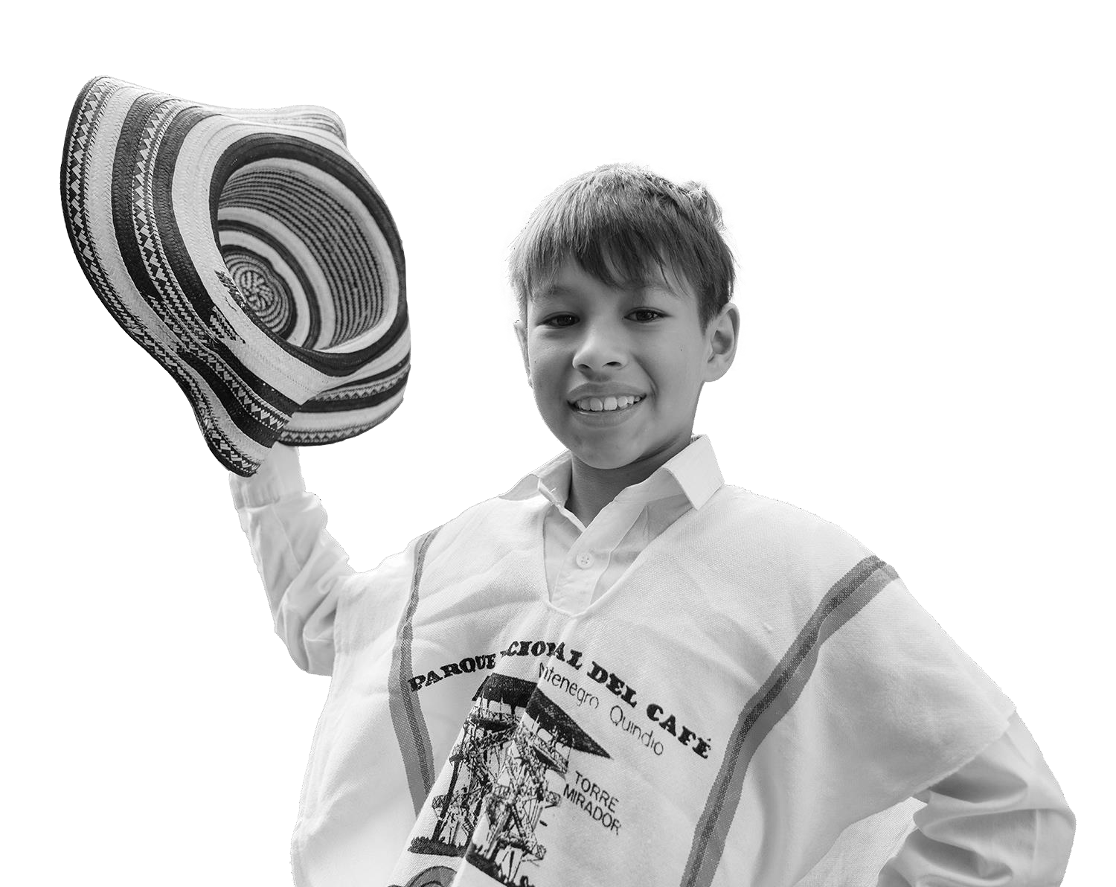
OBJETIVO
Brindar los elementos conceptuales y metodológicos que permitan avanzar en la puesta en marcha de la estrategia de Gestión Integral del Riesgo Escolar en el marco de la implementación de la Resolución N° 6519 de 2025.

Slide 4
Marco conceptual
Política de Gestión Integral del Riesgo Escolar y Educación en Emergencias

Slide 5
Antecedentes de la Política GIRE
1992 2011
2025
Resolución 7550 de
1994
Incorporar la
prevención y atención de desastres dentro
del PEI
2007
Directiva Ministerial 12
de 2009 Continuidad de la prestación del servicio educativo en
situaciones de emergencia
Circular 19 de
2022
Gestión
integral de riesgos en los ambientes escolares
Directiva
Ministerial 13
de 1992 Responsabilidades del sector educativo como parte del Sistema de Nacional para la Prevención y Atención de Desastres
Mesa Nacional de Educación en emergencias
Directiva Ministerial 16
de 2011
Medidas
complementarias para la prestación del servicio educativo en situaciones de
emergencia
Resolución N° 6519 de
2025,
lineamientos
generales de la Política Pública de Gestión del Riesgo Escolar y Educación en Emergencias.
2022
1994
2009

Slide 6
AMENAZA
VULNERABILIDAD
RIESGO
Susceptibilidad o fragilidad física, económica, social, ambiental o
Corresponde a los daños o pérdidas potenciales que pueden presentarse debido a los eventos físicos peligrosos
Peligro latente de que un evento físico de origen natural, o causado, o inducido por la acción humana de manera accidental, se presente con una severidad suficiente para causar perdidas.
institucional que tiene una comunidad de ser afectada o de sufrir efectos adversos en caso de que un evento físico peligroso se presente.
de origen natural, socio-natural tecnológico, biosanitario o humano no intencional, en un período de tiempo específico y que son determinados por la vulnerabilidad de los elementos expuestos
El riesgo de desastres se deriva de la combinación de la amenaza y
la vulnerabilidad.

Slide 7


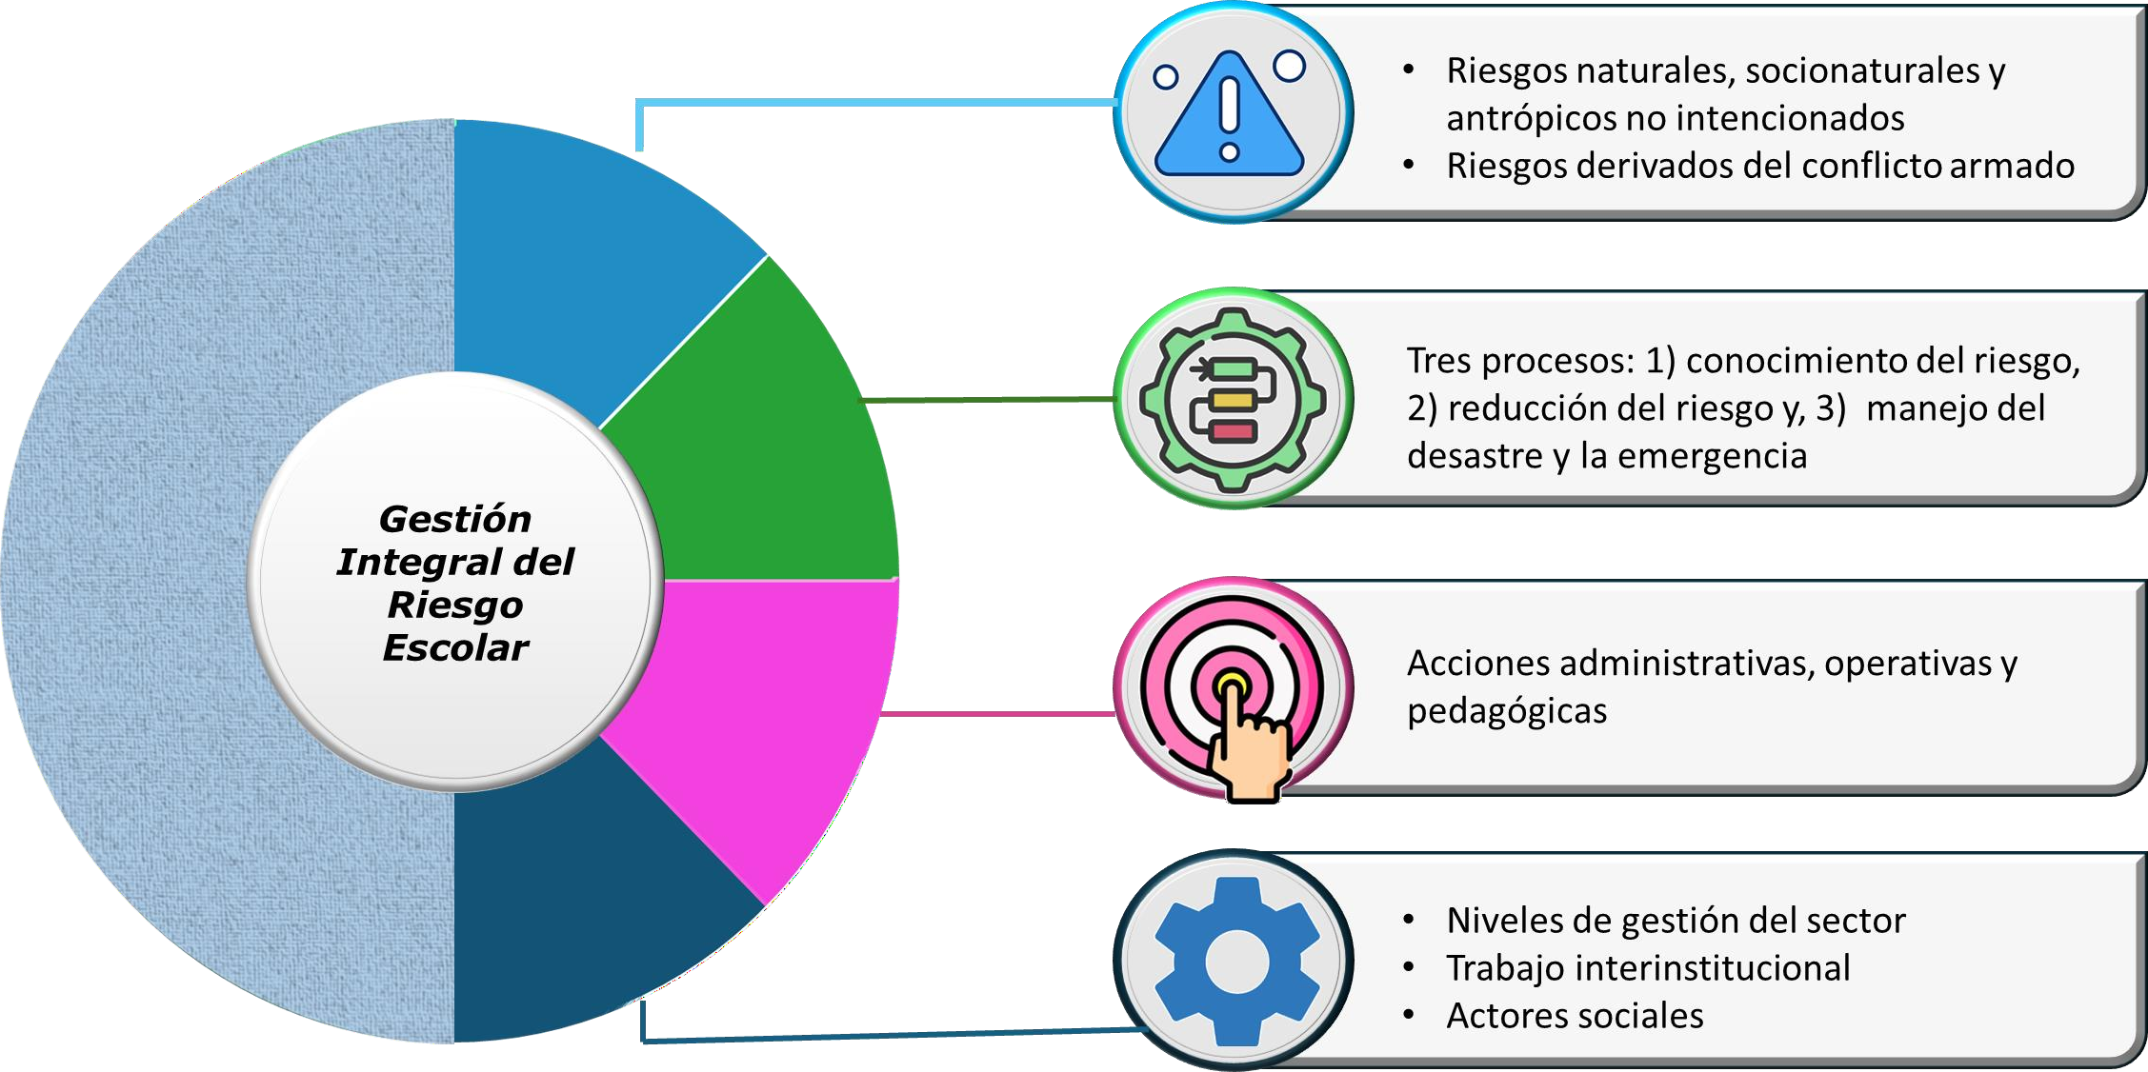

Slide 8










Origen Natural
Origen Socio-Natural
Hidrometeorológicos
Geológicos
Actividad
volcánica
Hidrometeorológicos
Geológicos
Movimientos en Masa
Avenida
Helada
Torrencial
Tormenta
eléctrica
Actividad sísmica
Inundación lenta
Inundación Súbita
Vendaval
Tsunami
Ciclón tropical
Erosión fluvial
Encharcamiento
Granizada
Erosión costera
Sequía
Vulcanismo del lodo
Incendio Forestal
ANTROPICOS NO INTENCIONALES
Incendio estructural
BIOSANITARIO
Derrames
Colapso estructural
Tecnológicos
Fugas
Accidentes transporte
Explosión
Epidemias y Pandemias Plagas
Intoxicación
Estampidas Colapso estructural
Eventos públicos de gran escala
Aglomeraciones

Slide 9

Marco conceptual Política Pública GIRE
Ley 1448 de 2011
Abandono o despojo forzado de tierras
Acto terrorista
Amenazas
Confinamiento
Delitos contra la libertad y la integridad sexual
Desaparición forzada
Desplazamiento
Homicidio
Lesiones personales físicas y psicológicas
Minas antipersonal
Pérdidas de bienes o inmuebles
Secuestro y vinculación de niños, niñas y adolescentes a grupos armados ilegales.
Resolución 1612 de 2005 del Consejo de Seguridad de las Naciones Unidas
Asesinato y mutilación
Reclutamiento, uso y utilización
Violencia sexual
Ataques contra escuelas
Secuestro de niños
Denegación de acceso humanitario

Slide 10






Casos de victimización
20
NNA Victimas de
MAP y MUSE
1.306 NNA
1990-20204
46
Ataques a escuelas
1.579 maestros
víctimas directas
1958 y 2018
881 ataques
1980 - 2021
1.063 maestros
asesinados
1958 y 2018
Datos:
Defensoría del pueblo-https://www.defensoria.gov.co/-
/reporte-sobre-casos-de-reclutamiento-conocidos-por- la-defensor%C3%ADa-del-pueblo-durante-2024 https://www.accioncontraminas.gov.co/Estadisticas/est adisticas-de-victimas https://protectingeducation.org/wp- content/uploads/eua_2024_colombia_spanish.pdf
409
Casos de
reclutamiento
16. 230 casos
1990-2017

Slide 11
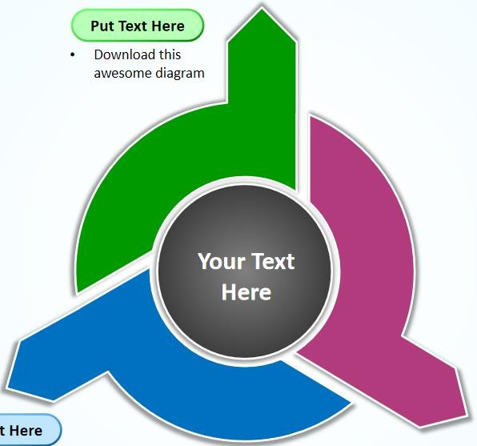



Protectora
Política de Gestión Integral del Riesgo Escolar
Escuela, territorio de vida
Protegida
Segura

Slide 12
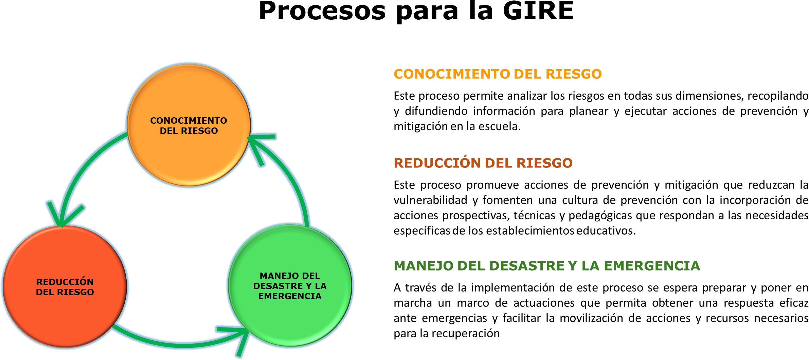

Slide 13



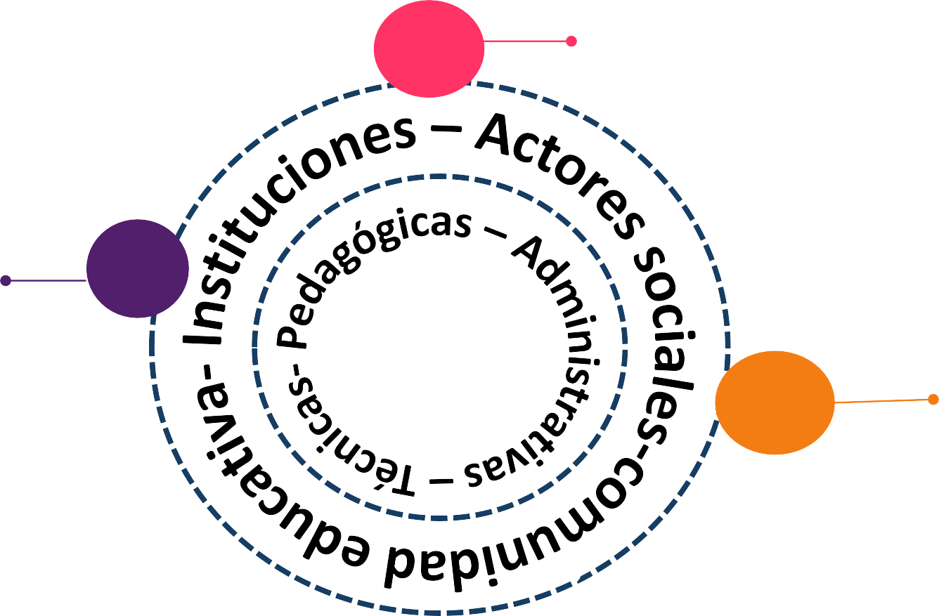
Objetivo general
Fomentar la protección de la vida, integridad y el derecho a la educación en las comunidades educativas frente a las amenazas climáticas, naturales, antrópicas y de violencia, fortaleciendo el conocimiento, la reducción del riesgo, así como el manejo de desastres y la vulneración de derechos en entornos educativos.
Conocimiento del riesgo en el contexto del sector educativo
Promover una gestión colaborativa del conocimiento del riesgo en el sector educativo, fortaleciendo su producción, análisis, difusión y aplicación de manera participativa, como insumo para la toma de decisiones orientadas al desarrollo
de entornos escolares resilientes
1
Manejo del desastre y de emergencia en contextos escolares
3
Gestionar las bases institucionales, políticas, sociales, técnicas, pedagógicas y curriculares y financieras que permitan la garantía del derecho a la educación y el restablecimiento de la presencialidad en las escuelas como territorios de vida, tras situaciones de emergencia, desastres o afectaciones derivadas del conflicto armado.
Reducción del riesgo escolar en el contexto del sector
educación
2
Fortalecer el liderazgo del sector educación en la gestión de acciones prospectivas, técnicas y pedagógicas para la reducción del riesgo en entornos escolares garantizando el derecho a la educación. Escolar
www.mineducacion.gov.co

Slide 14
En resumen …
Gestión Integral del Riesgo Escolar
Es una estrategia que busca proteger a la comunidad y a la infraestructura educativa de los riesgos derivados de los fenómenos amenazantes de origen natural, socio natural y antrópico no intencionado así como también de aquellos que son resultado de los fenómenos sociales, en particular aquellos que se encuentran asociados con la vulneración de los derechos de los NNAJ en el marco del conflicto armado, que puedan afectar la vida y la garantía del derecho a la educación, promoviendo de esta manera un entorno educativo protegido y protector.
Fenómenos amenazantes
Ley 1523 de 2012 - origen natural, socio natural y antrópico no intencionado.
Resolución 1612 de 2005 del Consejo de Seguridad de las Naciones Unidas - Reclutamiento, Uso, Utilización de Niños, niñas y adolescentes, la violencia sexual, los ataques contra escuelas y hospitales incluido el uso de MAP y MUSE.
Procesos para la gestión del Riesgo
- Ley 1523 de 2012 – conocimiento y reducción del riesgo y manejo del desastre o vulneración de derechos.

Slide 15
Escuela como territorio de vida
Política de Gestión Integral del Riesgo Escolar y Educación en Emergencias

Slide 16

Circular 19 de 2022
Ministerio de Educación Nacional
Fortalecimiento de las capacidades de las ETC
Lineamientos e instrumentos para la Gestión Integral del Riesgo Escolar
Instancias de coordinación y articulación insterinstitucional
Entidad Territorial Certificada
Comité Territorial de Gestión Integral del Riesgo Escolar
Plan Territorial de Gestión Integral del Riesgo Escolar
Mesa Territorial de Gestión Integral del Riesgo Escolar
Establecimientos educativos
Comité institucional de Gestión Integral del Riesgo Escolar
Plan Escolares de gestión del riesgo
Equipos de
trabajo
Instrumentos de planeación y seguimiento
Escenarios de
articulación

Slide 17


Entonces, ¿Qué son los Planes Institucionales de Gestión del Riesgo
Escolar? de
Es una herramienta para organizar las acciones que nos permiten prevenir o mitigar los riesgos y saber que hacer cuando se presenten las emergencias
Planes institucionales para la Gestión Integral del Riesgo-
PGIRE
Definiendo tiempos, responsables y aliados
Conocimiento del riesgo
Definiendo acciones
Identificar Ubicar Cuantificar
Para prevenir y para responder a la emergencia
¿con quién?
¿cuándo?

Slide 18
Identificación
Planeando la Gestión Integral del Riesgo Escolar
¿Qué puede ocurrir?
Análisis
¿Cuáles son los factores que aumentan la probabilidad de que se materialice el riesgo?
CONOCER LOS RIESGOS
¿¿Existen medidas de prevención o mitigación actualmente implementadas?
Evaluación
¿Cómo nos puede afectar?

Slide 19
Prevención
Planeando la Gestión Integral del Riesgo Escolar
Disminuyen la vulnerabilidad y fortalecen los factores protectores
Pedagógicas
Técnicas /Operativas
IDENTIFICAR LAS
ACCIONES
Manejo de la emergencia
Nos preparan para responder
durante y después de la emergencia
Educación en emergencias

Slide 20
Trabajo sectorial
Planeando la Gestión Integral del Riesgo Escolar
¿Qué competencias tenemos como EE?
¿Qué competencias tiene la ETC?
¿Cuáles son los lineamientos y
acuerdos frente a la GIRE?
IDENTIFICAR LOS ALIADOS
Trabajo intersectorial
¿Qué otras entidades tienen competencias en la protección de los NNAJ?
¿Cuáles son las rutas de atención?
Aliados
¿Quiénes nos pueden apoyar?

Slide 21


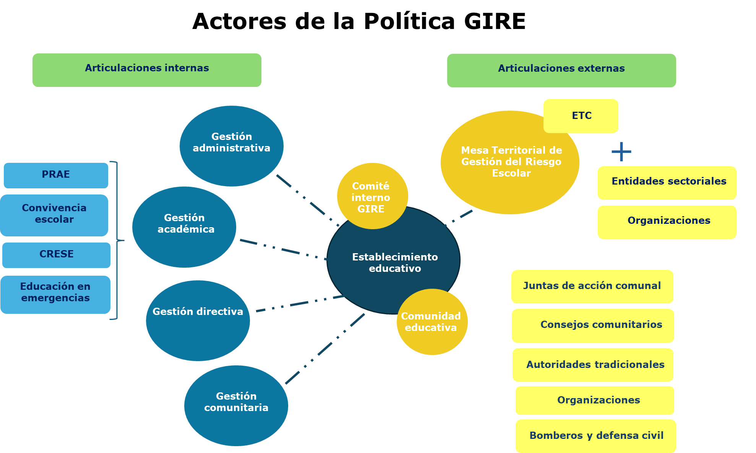

Slide 22


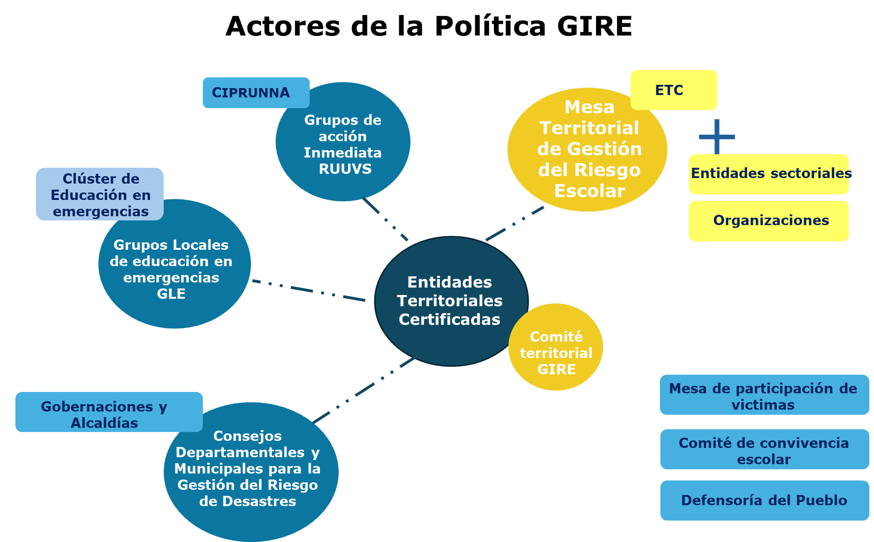

Slide 23


